Slide 1
ЧТОБЫ ЗУБЫ БЫЛИ ЗДОРОВЫМИ
ДЛЯ ДЕТЕЙ СТАРШЕЙ ГРУППЫ
Выполнила Фомичева Наталья Алексеевна
воспитатель МБДОУ №240

Slide 2
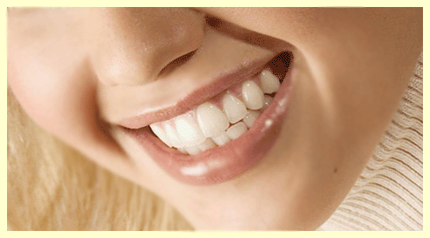
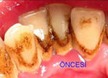
ЗДОРОВЫЕ И БОЛЬНЫЕ ЗУБЫ

Slide 3
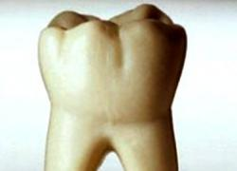
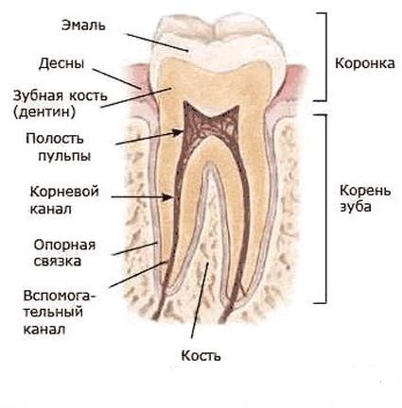
СТРОЕНИЕ ЗУБА

Slide 4
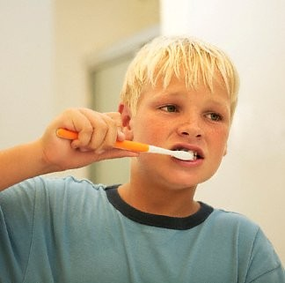
полезно или вредно

Slide 5
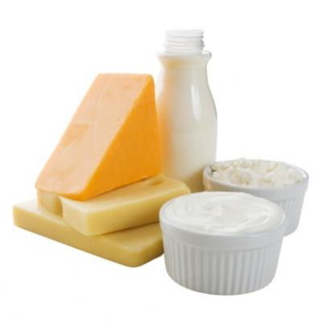
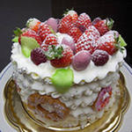
полезно или вредно

Slide 6
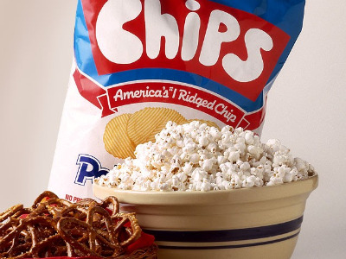
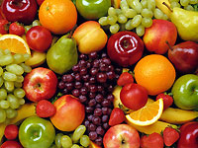
полезно ли вредно

Slide 7
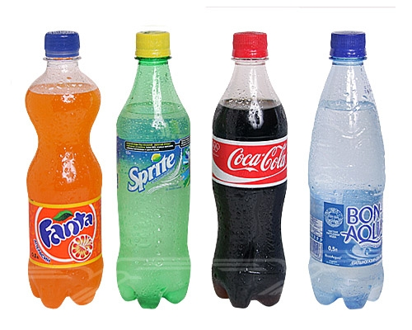
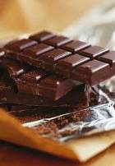
полезно или вредно

Slide 8
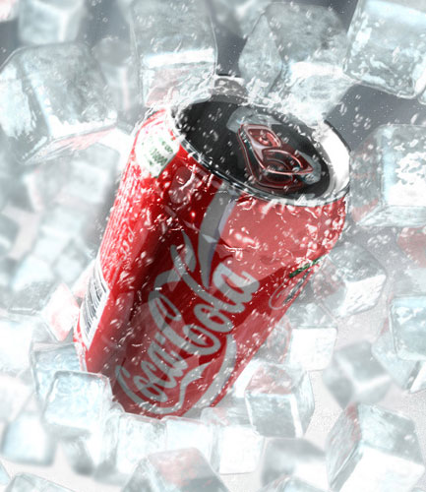
полезно или вредно

Slide 9
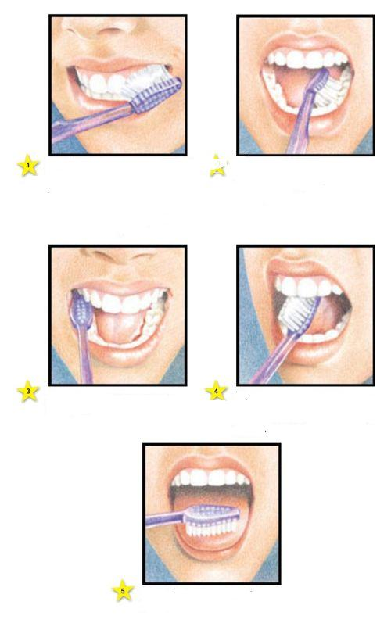
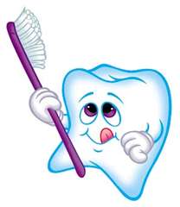
как правильно чистить зубы

Slide 10
всё будет хорошо!

